Slide 1

Brezkontaktno merjenje temperature
Predmet: Avtomatizirani in virtualni merilni sistemi
Študijsko leto: 2023/24
Študenta: Gregor Alič, Alen Holcer

Slide 2
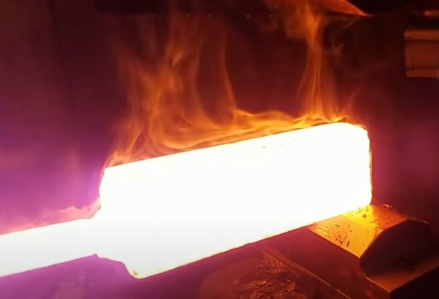
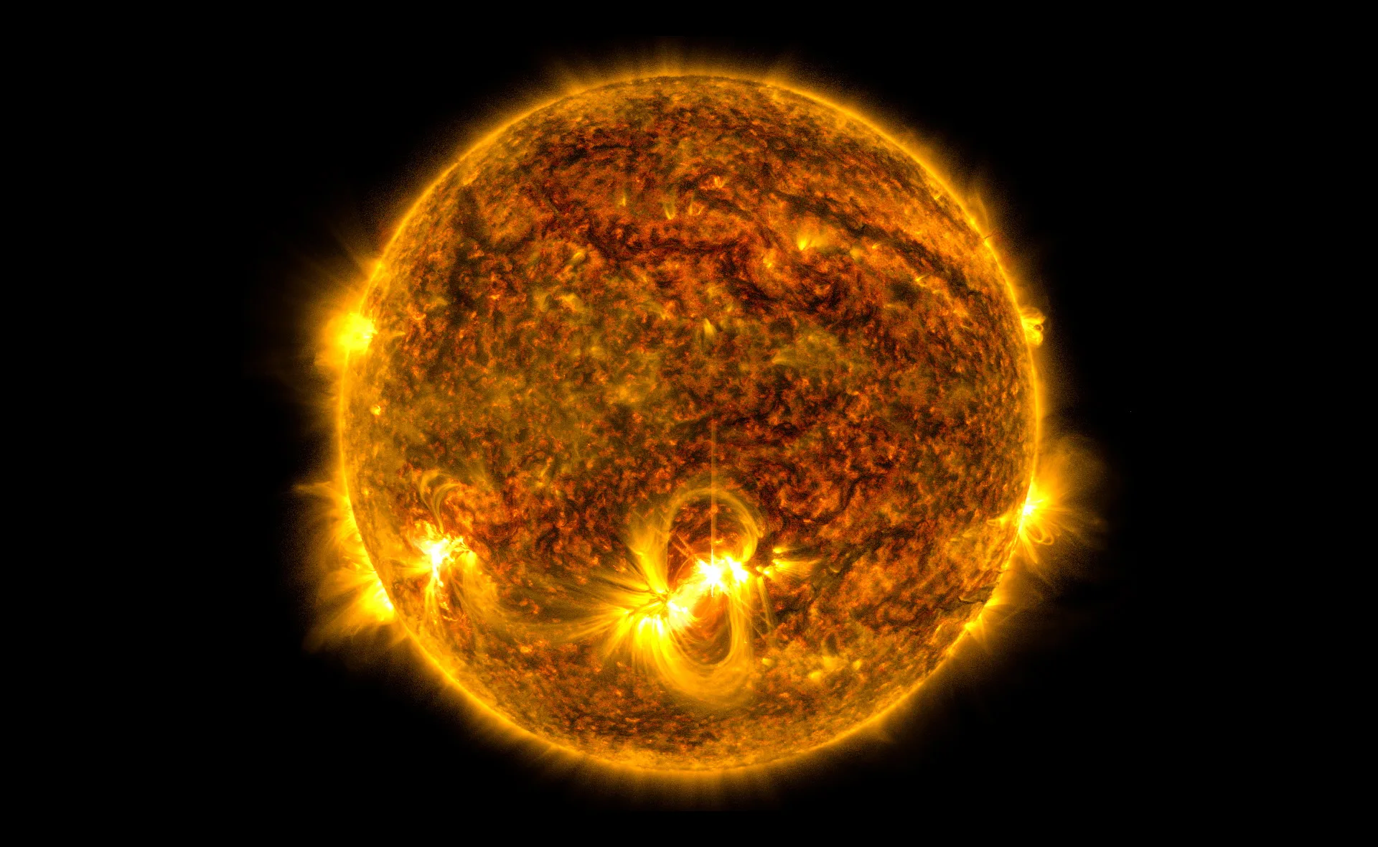
Razlogi
Previsoka temperatura – kontakno merjenje nemogoče
Merjeni objekt nedostopen
Notes:
Delovanje pirometra je torej sestavljeno iz zbiranja infrardečega sevanja s pomočjo leč, filtriranja nezaželenih valovnih dolžin, regulacije sevanja skozi zaslonke, zaznavanja sevanja s strani detektorja ter končne pretvorbe v električni signal, ki se nato prikaže kot izmerjena temperatura na prikazovalniku. Uporabnik lahko prilagodi emisivnost glede na material merjene površine za natančno merjenje.

Slide 3
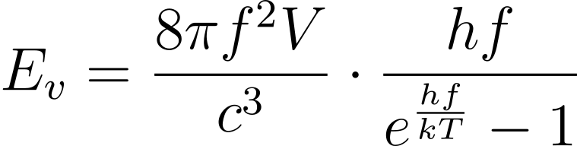
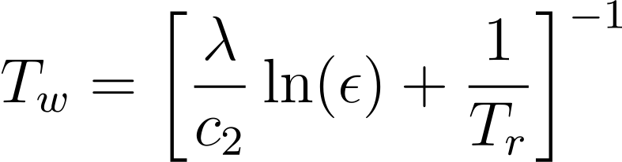
Teoretično ozadje
Planckov zakon – Idealno črno telo
Dejanska temperatura
Notes:
Delovanje pirometra je torej sestavljeno iz zbiranja infrardečega sevanja s pomočjo leč, filtriranja nezaželenih valovnih dolžin, regulacije sevanja skozi zaslonke, zaznavanja sevanja s strani detektorja ter končne pretvorbe v električni signal, ki se nato prikaže kot izmerjena temperatura na prikazovalniku. Uporabnik lahko prilagodi emisivnost glede na material merjene površine za natančno merjenje.

Slide 4
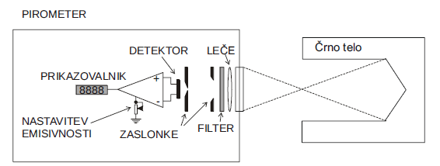
Delovanje pirometra
Črno telo – Referenčna točka
Leče – Optični sistem pirometra
Filter – Filtrira določene valovne dolžine sevanja
Zaslonke – Regulirajo količino sevanja
Detektor – Sprejema fokusirano infrardeče sevanje
Prikazovalnik
Notes:
Črno telo: Je referenčna točka za kalibracijo naprave. Črno telo je teoretični objekt, ki popolnoma absorbira vse vpadne valove sevanja in jih prav tako popolnoma oddaja, kar omogoča natančn\-o merjenje temperature.
Leče: Optični sistem pirometra, ki fokusira infrardeče sevanje iz merjene površine na detektor.
Filter: Filtrira določene valovne dolžine sevanja, da se zagotovi, da le ustrezno sevanje doseže detektor, kar poveča natančnost merjenja.
Zaslonke: Regulirajo količino sevanja, ki prehaja skozi sistem, kar pomaga pri optimizaciji merjenja glede na pogoje.
Detektor: Sprejema fokusirano infrardeče sevanje in ga pretvarja v električni signal.
Prikazovalnik: Prikazuje izmerjeno temperaturo na digitalnem zaslonu.
Emisivnost: Omogoča uporabniku prilagoditev pirometra glede na emisivnost materiala merjene površine, kar je ključnega pomena za natančne meritve, saj različni materiali oddajajo infrardeče sevanje z različnimi učinkovitostmi.

Slide 5
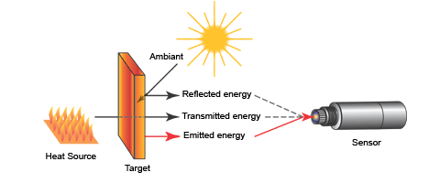
Delovanje pirometra
Emisivnost
določa, kako učinkovito material oddaja toploto v obliki elektromagnetnega sevanja,
razmerje med energijo, ki jo oddaja določeni material pri določeni temp in energijo, ki jo pri isti temp oddaja črno delo.
Notes:
Emisivnost (ali emisijski faktor) materiala je fizikalna lastnost, ki določa, kako učinkovito material oddaja toploto v obliki elektromagnetnega sevanja. Meri se kot razmerje med energijo, ki jo oddaja določeni material pri določeni temperaturi, in energijo, ki bi jo pri enaki temperaturi oddajal idealen črni telesni radiator. Idealno črno telo ima emisivnost enako 1, kar pomeni, da oddaja vso energijo, ki jo prejme, brez odboja ali absorpcije. Emisivnost realnih materialov je običajno med 0 in 1. (1 je črno telo in 0 če je ogledalo)

Slide 6
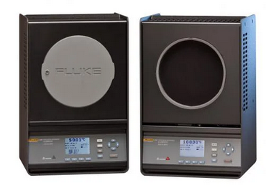
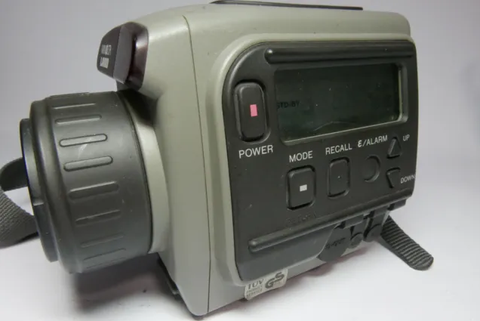
Naprave
Minolta Land Cyclops 300 AF
Fluke 4180
Asinhrona RS-232 komunikacija
Notes:
Delovanje pirometra je torej sestavljeno iz zbiranja infrardečega sevanja s pomočjo leč, filtriranja nezaželenih valovnih dolžin, regulacije sevanja skozi zaslonke, zaznavanja sevanja s strani detektorja ter končne pretvorbe v električni signal, ki se nato prikaže kot izmerjena temperatura na prikazovalniku. Uporabnik lahko prilagodi emisivnost glede na material merjene površine za natančno merjenje.

Slide 7
Komunikacija
Izdelava v Python okolju,
Parametre pridobili od proizvajalca
Uporaba Serial knjižnice,
Omogoča enostavno nastavitev parametrov komunikacije,
Parametri | Minolta | Fluke
Baudrate | 4800 | 9600
Pariteta | Soda | Ni paritete
Podatkovni biti | 7 | 8
Stop biti | 2 | 1
Start biti | 1 | 1

Slide 8
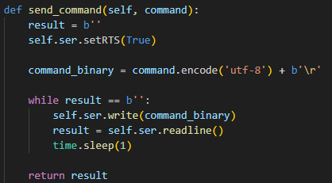
Program
Uporaba različnih knjižnic,
Implementacija vseh možnih funkcij naprav preko serijske komunikacije,
Primer pošiljanje in prejemanje ukaza:

Slide 9
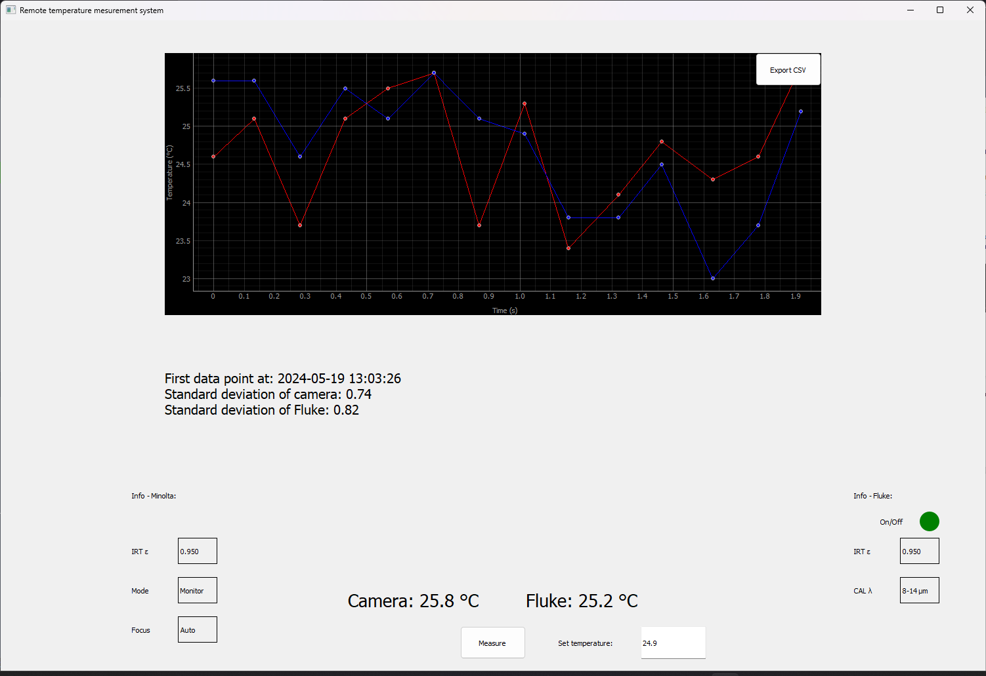
Uporabniški vmesnik

Slide 10
Kalibracija pirometra
Python skripta
Nastavljivi parametri
Parameter | Razlaga
temperatures | Temperature za kalibracijo
N | Število vzorcev za vsako temperaturo
sleep_time | Čas med vzorci
N_r | Število vzorcev v premikajočem povprečju
std_treshold | Meja za sprejemljivo deviacijo vzorcev v premikajočem povprečju
err_treshold | Meja za sprejemljivo napako med vzorci in nastavljeno temperaturo
camera_emissivity | Emisivnost kamere

Slide 11
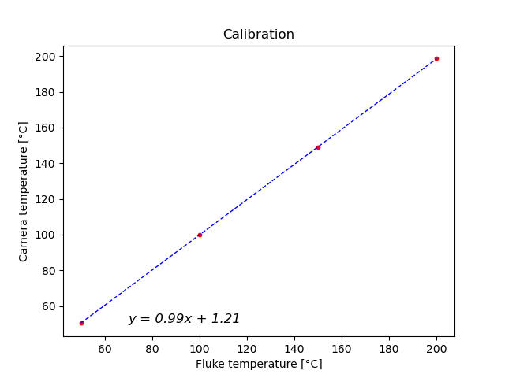
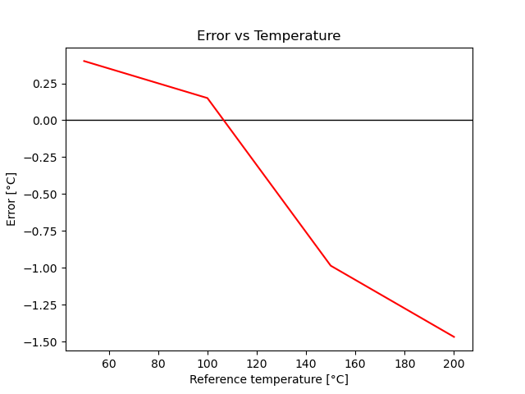
Kalibracija pirometra
Jasna linearna odvisnost
Napaka narašča

